Slide 1

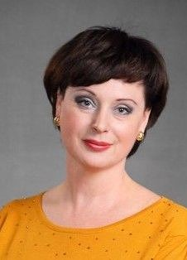
Отчет о работе ОМО за 2017-2018 учебный год
ГАПОУ РО «Донской банковский колледж»
Областное методическое объединение
бухгалтерского учета и аудита
Председатель – преподаватель ВКК, Донченко Наталья Борисовна

Slide 2
Работа ОМО преподавателей бухгалтерского учета и аудита в 2017/ 2018 учебном году осуществлялась в соответствии с планом работы, утвержденным РОО Советом директоров учреждений профессионального образования Ростовской области
Наименование мероприятия | Сроки проведения | Ответственные за проведение мероприятия | Место проведения
Заочный конкурс методического обеспечения специальности 38.02.01 Экономика и бухгалтерский учет (по отраслям) | (Октябрь – декабрь) 2017 г. | Донченко Н.Б. | ГАПОУ РО «Донской банковский колледж»
Круглый стол: «Проблемы внедрения профессиональных стандартов в сфере профессионального образования» | Ноябрь 2017 г. | Донченко Н.Б. Будасова С.А. Лишавская В.Н. | ГАПОУ РО «Донской банковский колледж»
Заседание ОМО преподавателей бухгалтерского учета. Из опыта работы преподавателей «Активные методы обучения» | Декабрь 2017 г. | Донченко Н.Б. Ревнивцева О.А., преподаватели ОМО | ГАПОУ РО «Донской банковский колледж»

Slide 3
Методические объединения | Январь 2018 г. | Донченко Н.Б. | ГАПОУ РО «Донской банковский колледж»
О проведении олимпиад по бухгалтерскому учету среди студентов ПОУ соответствующего профиля г. Ростова-на-Дону и Ростовской области
О проведение конкурса курсовых и исследовательских работ (проектов) по дисциплинам («Экономика организации», «Менеджмент», «Правовое обеспечение профессиональной деятельности», «Финансы, денежное обращение и кредит», «Налоги и налогообложение», «Бухгалтерский учет») и ПМ направления подготовки 38.02.01.Экономика и бухгалтерский учет (по отраслям) для студентов среднего профессионального образования.
Региональный этап Всероссийской олимпиады профессионального мастерства обучающихся по специальности среднего профессионального образования УГС 38.00.00 Экономика и управление | Март 2018 г. | Медведева Н.Л. Воропаева Г.А. Донченко Н.Б | ГАПОУ РО «Донской банковский колледж»
Конкурс курсовых и исследовательских работ (проектов) по дисциплинам («Экономика организации», «Менеджмент», «Правовое обеспечение профессиональной деятельности», «Финансы, денежное обращение и кредит», «Налоги и налогообложение», «Бухгалтерский учет») и ПМ направления подготовки 38.02.01.Экономика и бухгалтерский учет (по отраслям) для студентов среднего профессионального образования. | Период (январь - апрель) 2018 г. | Донченко Н.Б. | ГАПОУ РО «Донской банковский колледж»

Slide 4
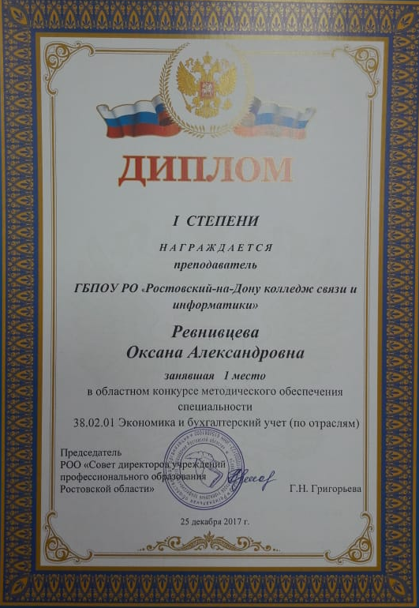
В период с октября по декабрь 2017 г. был проведен заочный конкурс методического обеспечения специальности 38.02.01 Экономика и бухгалтерский учет (по отраслям). Результаты конкурса были представлены на сайте ГАПОУ РО ДБК, победители и участники получили дипломы.
.

Slide 5
РЕЗУЛЬТАТЫ
заочного конкурса методического обеспечения
специальности 38.02.01 Экономика и бухгалтерский учет (по отраслям)
№ | Ф.И.О. участника | Наименование ПОО | Наименование ПМ (профессиональной дисциплины) | Место
1 | Енина Светлана Анатольевна | Государственное бюджетное профессиональное образовательное учреждение Ростовской области «Новочеркасский промышленно-гуманитарный колледж» (ГБПОУ РО «НПГК») | ПМ 04 Составление и использование бухгалтерской отчетности | 2
2 | Григорьева Людмила Фёдоровна | Государственное бюджетное профессиональное образовательное учреждение Ростовской области «Ростовский-на-Дону колледж связи и информатики» | Дисциплина «Статистика» | 1
3 | Руденко Инна Ивановна | Государственное бюджетное профессиональное образовательное учреждение Ростовской области «Ростовский-на-Дону автодорожный колледж» | МДК 02.01. Основы бухгалтерского учета источников формирования имущества организации | 2

Slide 6
4 | Лишавская Вера Николаевна | Государственное бюджетное профессиональное образовательное учреждение Ростовской области «Сальский индустриальный техникум» | ПМ 02 «Ведение бухгалтерского учета источников формирования имущества, выполнение работ по инвентаризации имущества и финансовых обязательств организации» МДК.02.01.»Практические основы бухгалтерского учета источников формирования имущества организации» МДК.02.02. «Бухгалтерская технология проведения и оформления инвентаризации» | 1
5 | Лысенко Татьяна Владимировна | Государственное бюджетное профессиональное образовательное учреждение Ростовской области «Ростовский торгово-экономический колледж» | ОП.08. «Основы бухгалтерского учета» | 1
6 | Ревнивцева Оксана Александровна | Государственное бюджетное профессиональное образовательное учреждение Ростовской области «Ростовский-на-Дону колледж связи и информатики» | ОП.08. «Основы бухгалтерского учета» | 1
7 | Будасова Светлана Анатольевна | Государственное бюджетное профессиональное образовательное учреждение Ростовской области «Ростовский-на-Дону колледж радиоэлектроники, информационных и промышленных технологий» | ОП.06 «Финансы, денежное обращение и кредит» | 1
8 | Мазальсон Татьяна Вадимовна | Государственное бюджетное профессиональное образовательное учреждение Ростовской области «Новочеркасский промышленно-гуманитарный колледж» (ГБПОУ РО «НПГК») | ОП.07 «Налоги и налогообложение» | 2

Slide 7
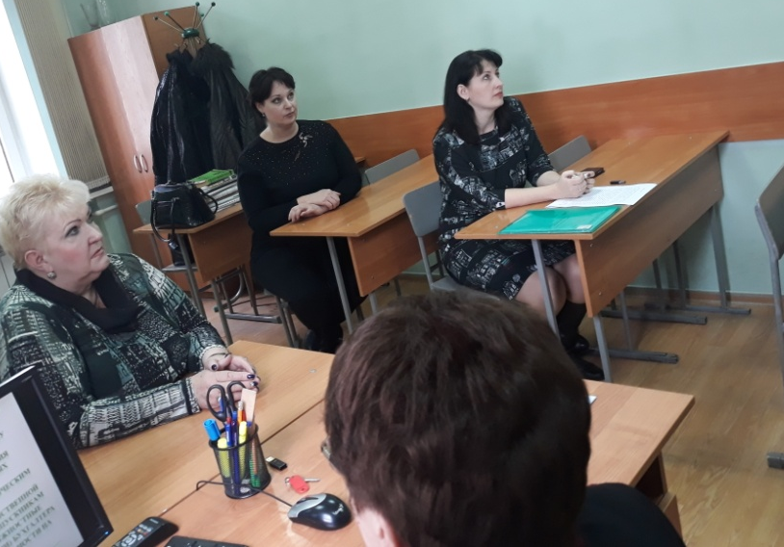
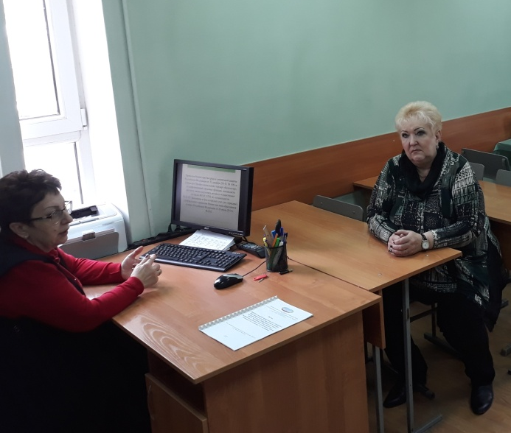
25 ноября 2017 г. на базе ГАПОУ РО «Донской банковский колледж» был проведен семинар по теме: «Проблемы внедрения профессиональных стандартов в сфере профессионального образования».
С докладами выступили:
Будасова Светлана Анатольевна – преподаватель ГБПОУ РО «РКРИПТ»,
Лишавская Вера Николаевна - преподаватель ГБПОУ РО «СИТ»,
Григорьева Людмила Федоровна - преподаватель ГБПОУ РО «РКСИ»,
Ревнивцева Оксана Александровна - преподаватель ГБПОУ РО «РКСИ».

Slide 8
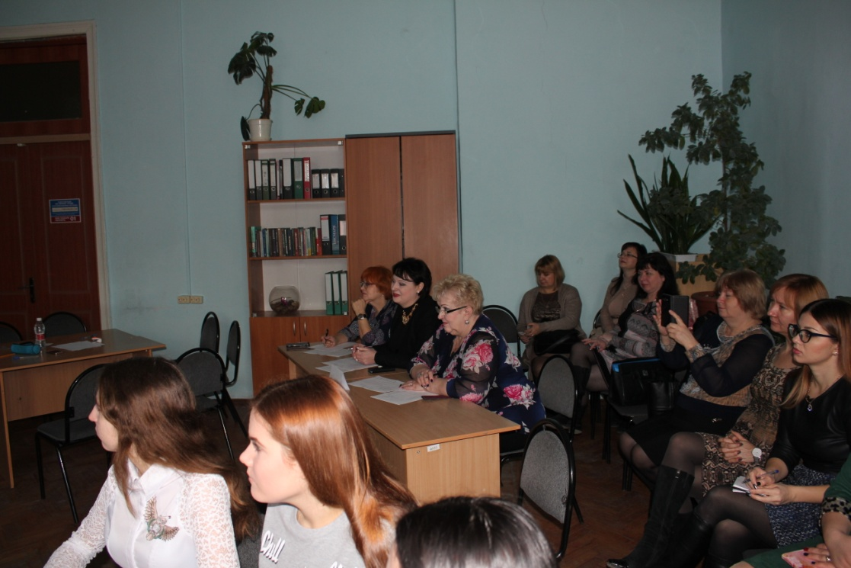
15 декабря 2017 г. на базе ГБПОУ РО «Ростовский –на- Дону колледж связи и информатики» состоялось заседание методического объединения преподавателей бухгалтерского учёта и аудита, посвященное обмену опыта работы преподавателей.
В данном мероприятии приняли участие преподаватели из 12 профессиональных образовательных организаций Ростовской области.
На заседании «Из опыта работы преподавателей: «Активные методы обучения» преподаватели ГБПОУ РО «РКСИ» – Григорьева Людмила Федоровна и Ревнивцева Оксана Александровна провели открытое мероприятие со студентами своего колледжа «Мой выбор – профессия бухгалтер».

Slide 9
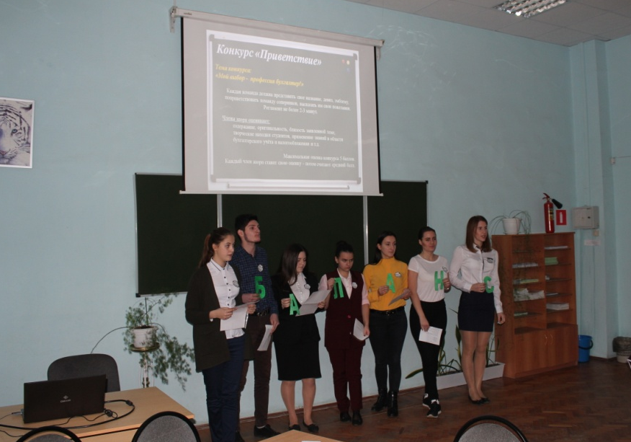
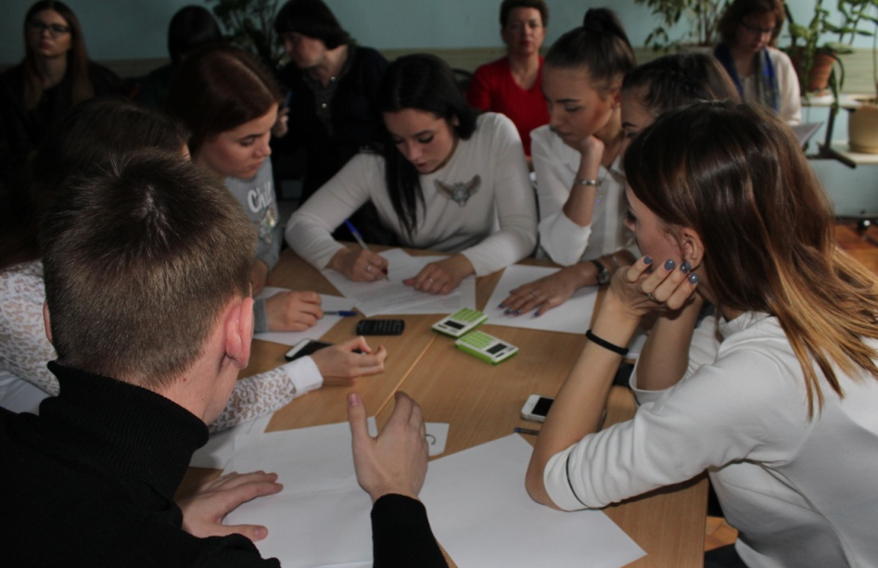
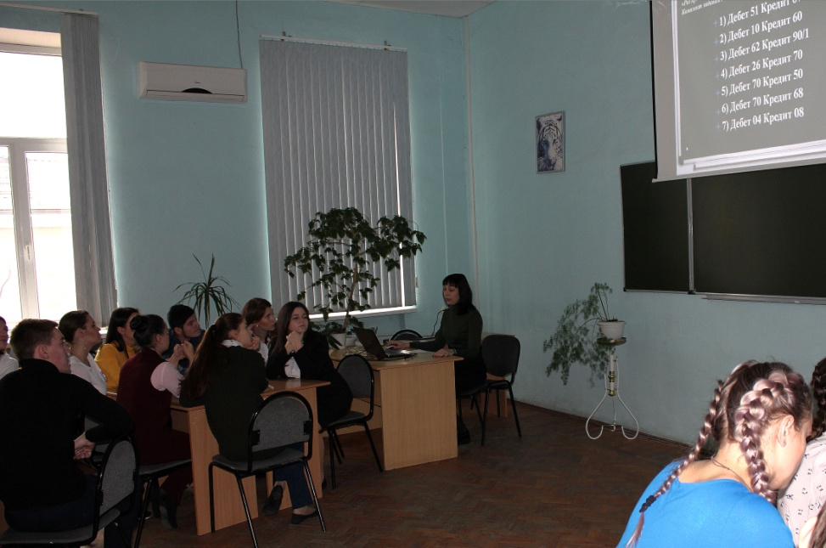
Основной целью мероприятия является обмен опытом преподавателей, а также перспективы и возможности реализации инициативы студентов, формирование чувства гордости за выбранную профессию.

Slide 10
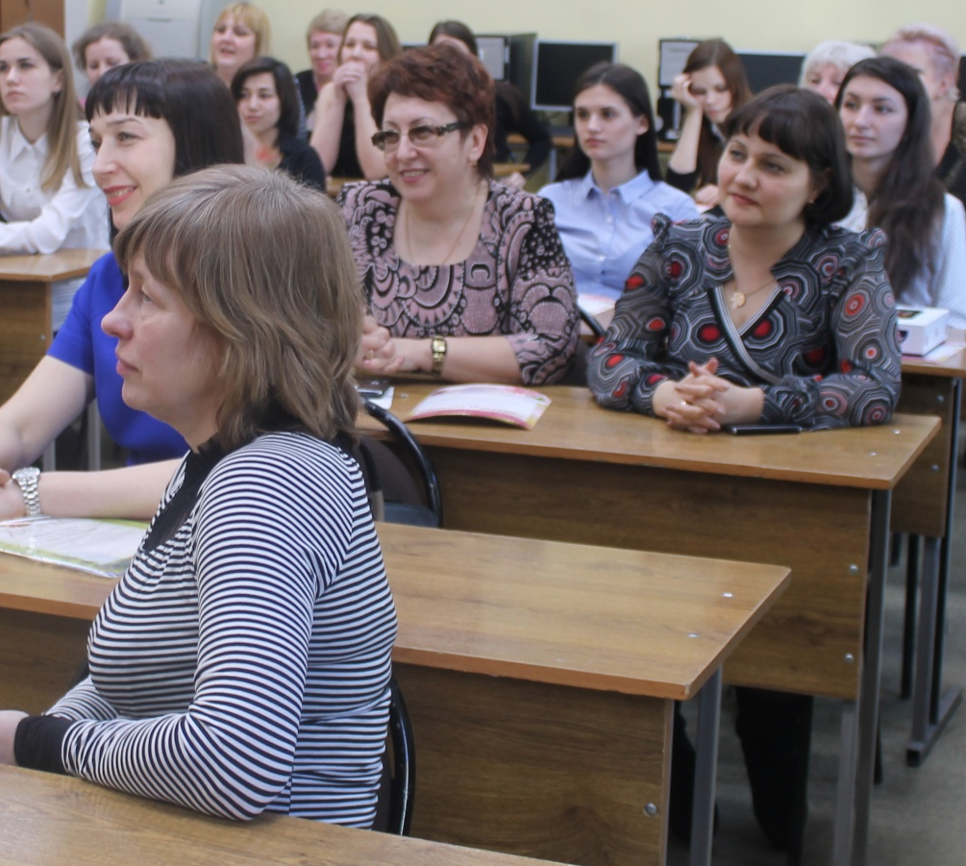
27.02. 2018 г. и 05.03.2018 г. на базе ГАПОУ РО «Донской банковский колледж» состоялись очередные заседания преподавателей бухгалтерского учета и аудита, на которых обсуждались вопросы проведения Регионального этапа Всероссийской олимпиады профессионального мастерства обучающихся по укрупненной группе специальностей 38.00.00 Экономика и управление г. Ростова-на-Дону и Ростовской области.

Slide 11
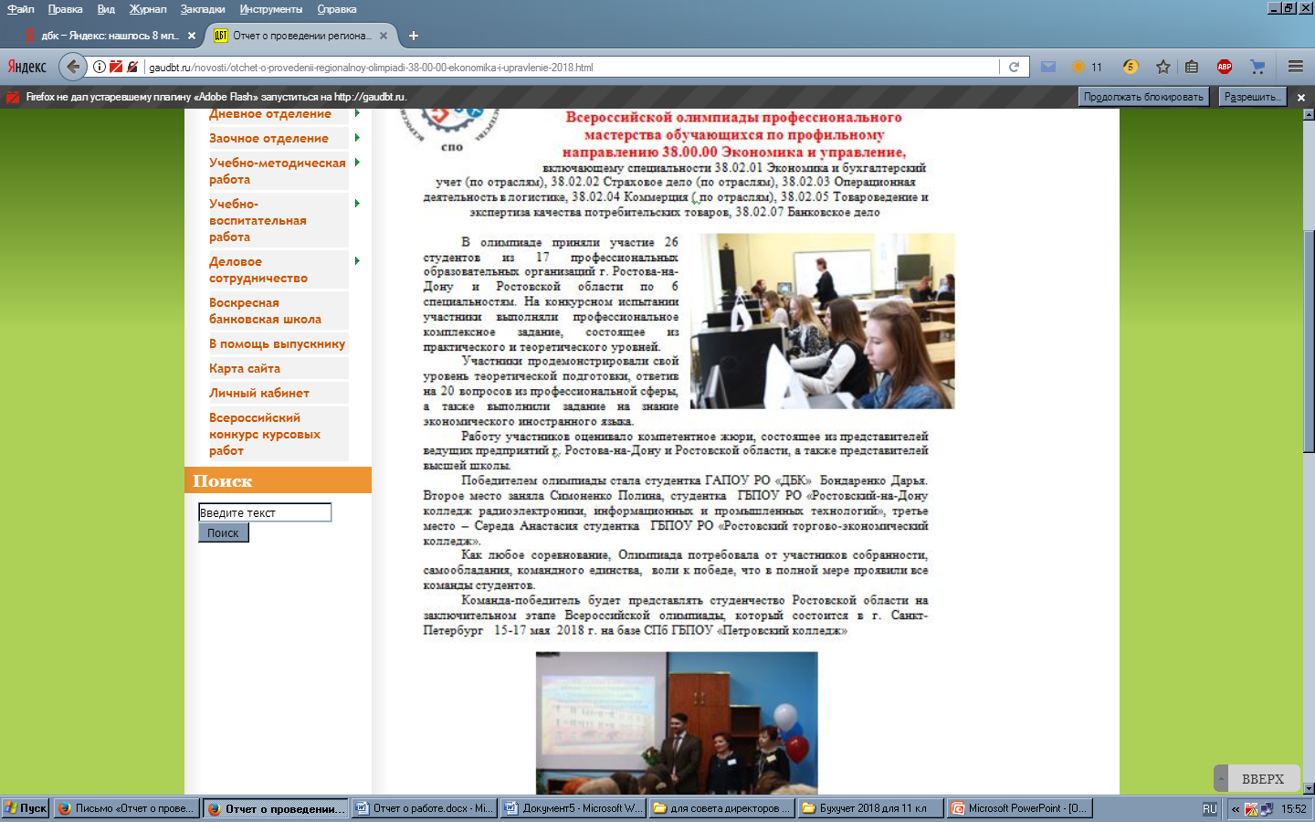
29.03.18 г. Был проведен региональный этап Всероссийской олимпиады профессионального мастерства обучающихся по специальности среднего профессионального образования УГС 38.00.00 Экономика и управление. В олимпиаде приняли участие 26 студентов из 17 профессиональных образовательных организаций г. Ростова-на-Дону и Ростовской области по 6 специальностям.
Победителем олимпиады стала Бондаренко Дарья, студентка ГАПОУ «Донской банковский колледж», 2-ое место заняла студентка ГБПОУ РО «Ростовский-на-Дону колледж радиоэлектроники, информационных и промышленных технологий, 3-ье место - Середа Анастасия студентка ГБПОУ РО «Ростовский торгово-экономический колледж».

Slide 12
СПАСИБО ЗА ВНИМАНИЕ!
ГАПОУ РО «ДБК»
nata.don4enko@yandex.ru

